Slide 1
ТРУД
И ОБРАЗ ЖИЗНИ ЛЮДЕЙ
Обзыкова Арина Игоревна,
МАОУ СШ № 9 с УИОП г.Павлово, учитель истории и обществознания

Slide 2
Труд и образ жизни людей
Форма проведения урока: изучение нового материала
Цель урока:
рассмотреть понятие “труд”;
охарактеризовать труд как категорию.
Задачи :
Образовательные:
сформировать основные знания о труде, его характеристике, оплате за труд,
изучить новые понятия: труд, виды труда.
Развивающая:
выработать навык слухового восприятия нового материала и концентрации внимания;
включить в работу всех учеников класса.
Воспитательная:
формировать культуру общения и внимания.

Slide 3
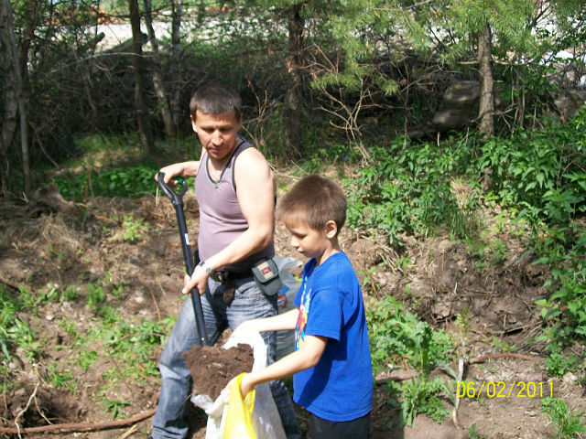
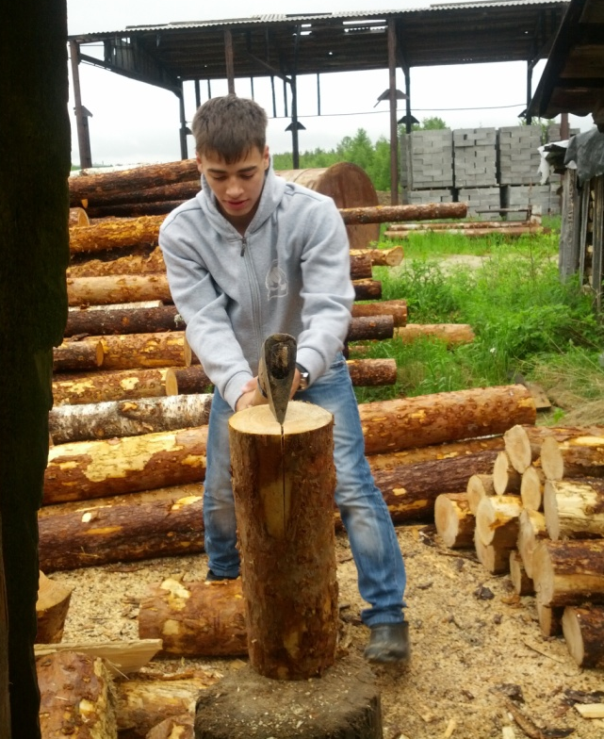
В мире слов разнообразных,
Что блестят горят и жгут, -
Золотых, стальных, алмазных,
Нет священней слова:
«труд»!

Slide 4
Труд –это деятельность человека
направленная на
Создание материальных
ценностей
Создание духовных ценностей

Slide 5
Достижение общего результата
Профессиональные функции
Трудовая деятельность

Slide 6

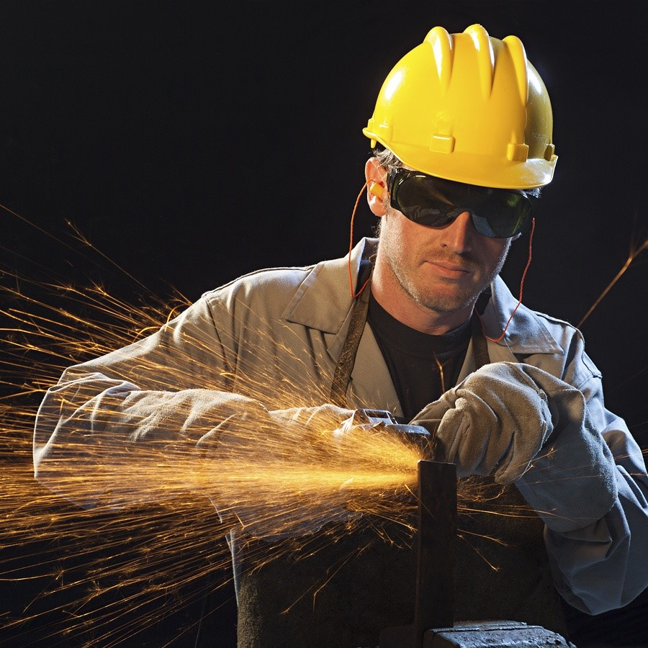
Виды труда:
Творческий труд | Стереотипный труд
Предполагает поиск новых, неординарных, инновационных решений | Предполагает повторяемость операций, выполняемых работником

Slide 7
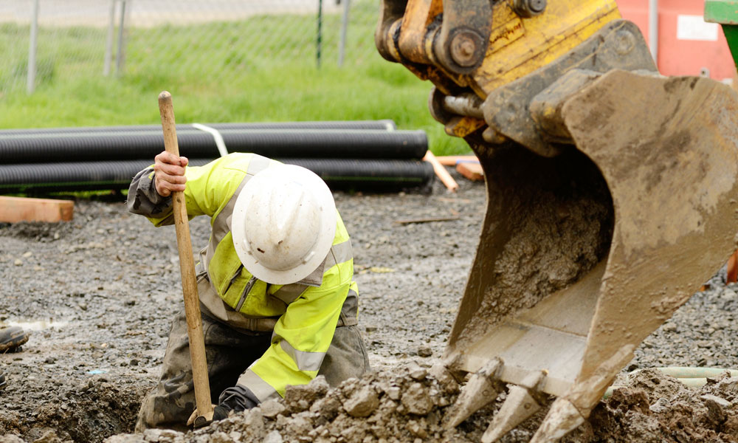

Физический труд | Умственный труд
Преимущественно ручной труд, который осуществляется главным образом с помощью физической силы | Преимущественно интеллектуальный труд, который осуществляется главным образом с помощью умственных усилий человека
Notes:
6

Slide 8
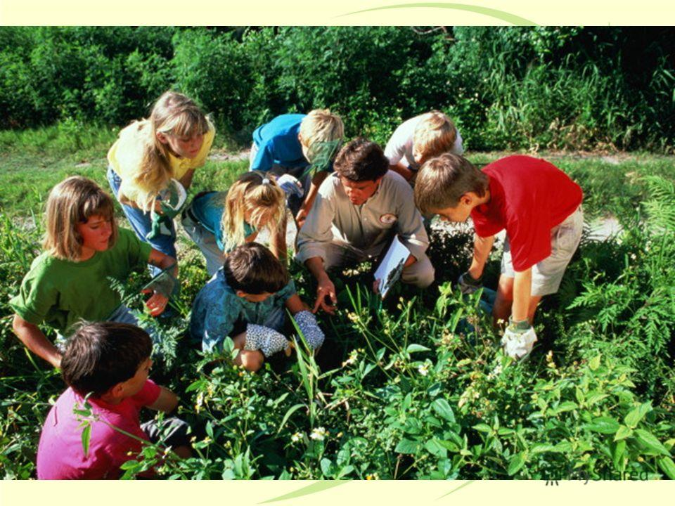

Сложный труд | Простой труд
Труд, который требует специальной подготовки ,выполняется подготовленным человеком (профессионалом) | Труд, который не требует специальной подготовки и обучения работника

Slide 9
Игра «Путаница»
Перед вами список профессий людей, которые заняты умственным и физическим трудом.
Вам необходимо правильно классифицировать профессии.
Профессии:
врач, шахтер, машинист, пианист, хлебороб, оперный артист, плотник, токарь, учитель, сталевар, животновод, швея, летчик, менеджер, ученый, шофер, военный, химик, газосварщик, физик.

Slide 10
Физический | Умственный, творческий

Slide 11
Физический | Умственный, творческий
шахтер машинист хлебороб плотник токарь сталевар военный животно­вод швея летчик шофер газосварщик | врач пианист оперный артист учитель менеджер ученый военный химик летчик физик

Slide 12
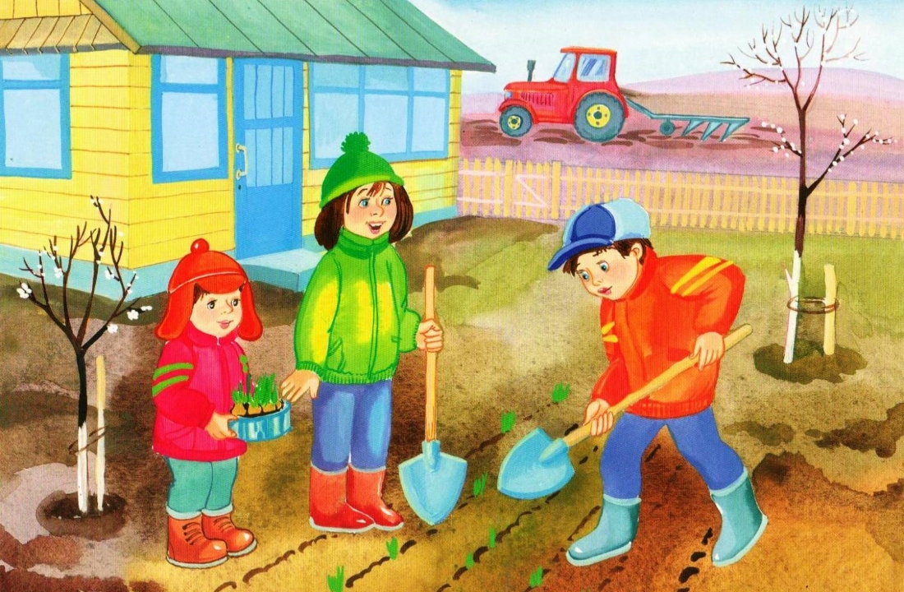
Без труда не вытащишь и рыбку из пруда
Без хорошего труда нет плода
Труд кормит и одевает
Там и хлеб не родится, где кто в поле не трудится
Трудолюбив как муравей
Тот ничего не боится, кто честно трудится
Кто хочет счастливо жить, тот должен труд любить
Без успеха в учебе нет успеха в труде

Slide 13
Заработанное своим трудом
Один торговец ежедневно давал своему сыну один аббаси и говорил:
— Возьми, сынок, береги и старайся копить деньги.
Сын выбрасывал эти деньги в воду. Отец узнал об этом, но ничего не сказал. Сын ничем не занимался, не работал, ел и пил в доме отца.
Однажды торговец сказал своим родственникам:
— Если мой сын придёт к вам и попросит денег, не давайте.
Затем он позвал сына и обратился к нему со словами:
— Иди сам зарабатывай деньги, принесёшь — посмотрю, каковы они, заработанные тобой.
Сын пошёл к родственникам и стал просить денег, но они ему отказали. Тогда он вынужден был наняться на работу чернорабочим. Весь день сын босыми ногами размешивал известь и, получив один аббаси, принёс эти деньги отцу. Отец сказал:
— Ну вот, сынок, теперь иди и брось в воду заработанные тобой деньги.
Сын ответил:
— Отец, как же могу я выбросить их? Разве ты не знаешь, какую муку я принял из-за них? Пальцы на моих ногах до сих пор горят от извести. Нет, я не смогу выбросить их, рука моя не поднимется.
Отец ответил:
— Сколько раз я давал тебе по одному аббаси, а ты уносил его и спокойно бросал в воду. Ты думал, эти деньги доставались мне даром, без труда? То-то, сынок, пока не будешь трудиться, цену труду не будешь знать.

Slide 14
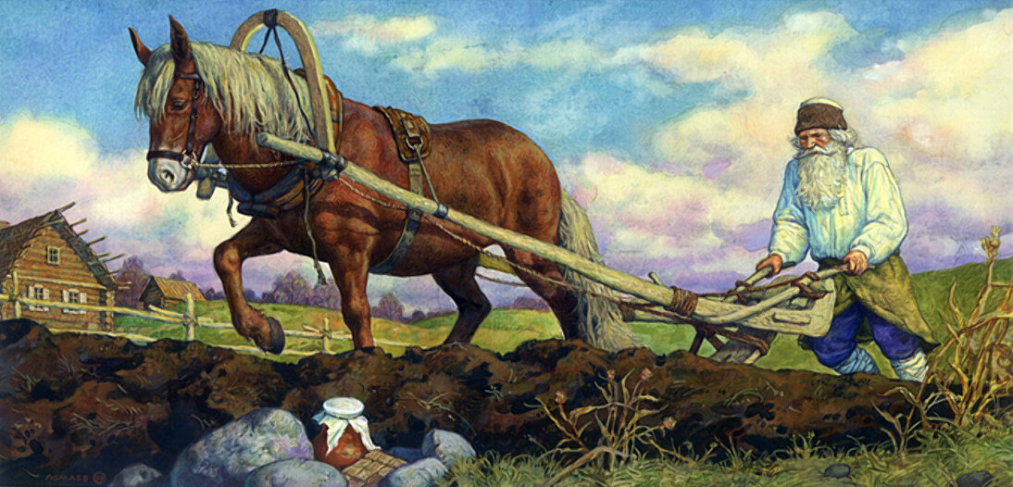
Домашнее задание:
1.Прочитать параграф 4
2. Прочитав «Знакомимся с законом» стр.16, ответить на вопрос
а) что означает фраза «Труд является свободным…»
б) в каком правовом документе об этом написано?
в) что означает фраза «принудительный труд»?
г) что означает фраза «труд без какой бы то ни было дискриминации»?
3. Прочтите басню Жана де Лафонтена и ответьте на вопросы
а) что считал кладом крестьянин?
б) чему крестьянин хотел научить своих сыновей?
в) почему крестьянин не разрешил сыновьям продать землю?

